Slide 1

Rabbit Monitoring System

Slide 2





Conheça a equipe
Cauã Ciconelli​​
Gabriel Vannucchi​​
Guilherme Dias​​
Gustavo antonio
Kelvin Gomes
2022
2

Slide 3
Agenda da Apresentação
Sobre Nós?
Problema & Solução
Análise do Problema
Apresentação da Empresa
Contexto / Personas / Problema
Arquitetura técnica da Solução & Forecast de Gastos
Aplicações
Funcionalidades
Conclusão
Aplicação Java Client, API Python & Aplicação WEB (Dashboard)
Funcionalidade Especiais das Aplicaçõess
Resumo do Aprendizado & Agradecimentos
2022
3

Slide 4

Sobre nós
Na Rabbit Monitoring, capacitamos as organizações do seguimento econômico, em especial corretoras de valores, para promover o gerenciamento e monitoramento de componentes de sistemas operacionais dos seus servidores.

Slide 5
problema
Instabilidade
Perda monetária
A bolsa de valores não segue um padrão, tendo altas e quedas de maneira inesperada, a alta demanda gera instabilidade nos sistemas da corretoras
Empresas perdem até US$ 8.851 por minuto cada vez que seus servidores param de funcionar devidamente
Crescimento exponencial
Casos de sucessos
Apenas no primeiro semestre de 2022, o número de investidores no brasil aumentou em 40%, em relação o ano passado
A Bolsa de valores oficial do Brasil utiliza um sistema automatizado para monitorar seus servidores, porque as corretoras não ?
Segurança
Bi & analytics
Os clientes querem algo que seja íntegro e estável, sem medo de se prejudicar por causa de falhas externas
Com a análise de dados a corretora é capaz de entender melhor suas demandas, tendo uma tomada de decisão mais especifica e assertiva

Slide 6

solução
APLICAÇÃO CLIENTE
APLICAÇÃO WEB
Desenvolver uma aplicação Java/Python capaz de monitorar o comportamento dos componentes do sistema operacional
Desenvolver uma aplicação WEB responsável por ilustrar os dados capturados pelas aplicações clientes de maneira clara e intuitiva

Slide 7

Construção da Solução

Slide 8
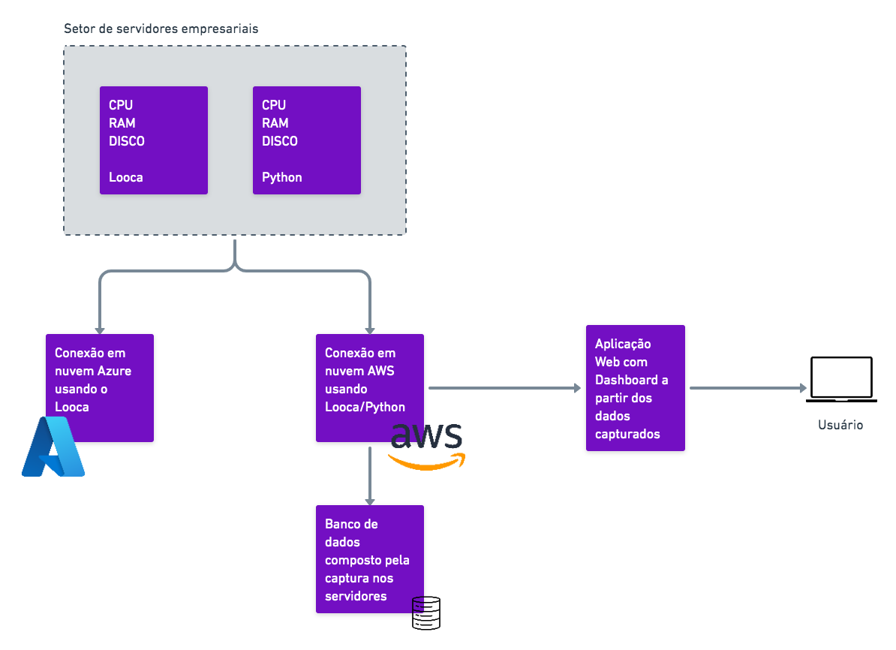
Arquitetura Técnica

Slide 9
Método de Forecast: Regressão linear - Equação para se estimar a condicional de uma variável y, dados os valores de algumas outras variáveis x
f(x) = (-4.861)+0.673x
Gastos AWS/ Forecast
U$ 3.21
U$ 2.51
Dez
out
Previsão de gastos com serviço AWS no mês de dezembro
U$ 1.96
U$ 1.65
Gastos com serviço AWS no mês de outubro
nov
set
Gastos com serviço AWS no mês de novembro
Gastos com serviço AWS no mês de setembro

Slide 10
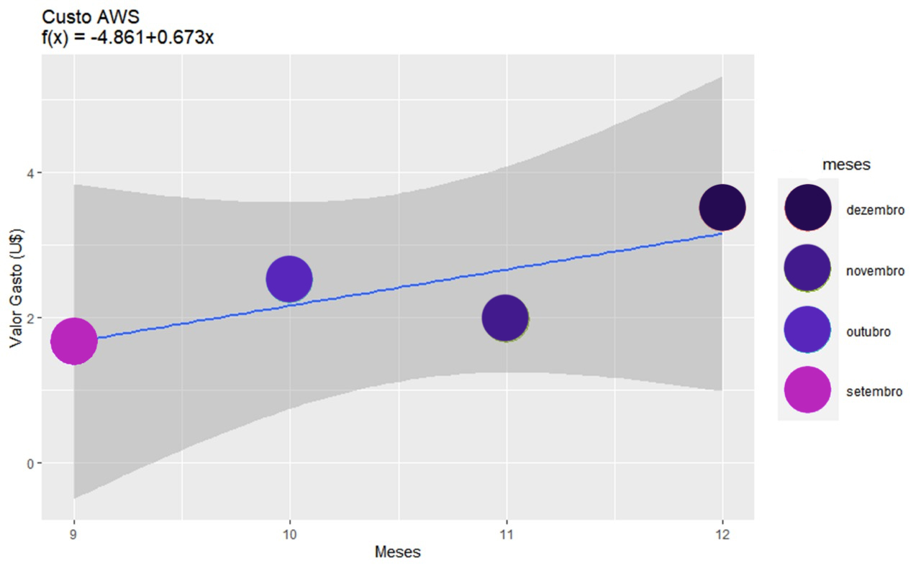

Slide 11

Aplicações & Métodos

Slide 12
Contextualização – Exportação de Medidas de Internet

Slide 13
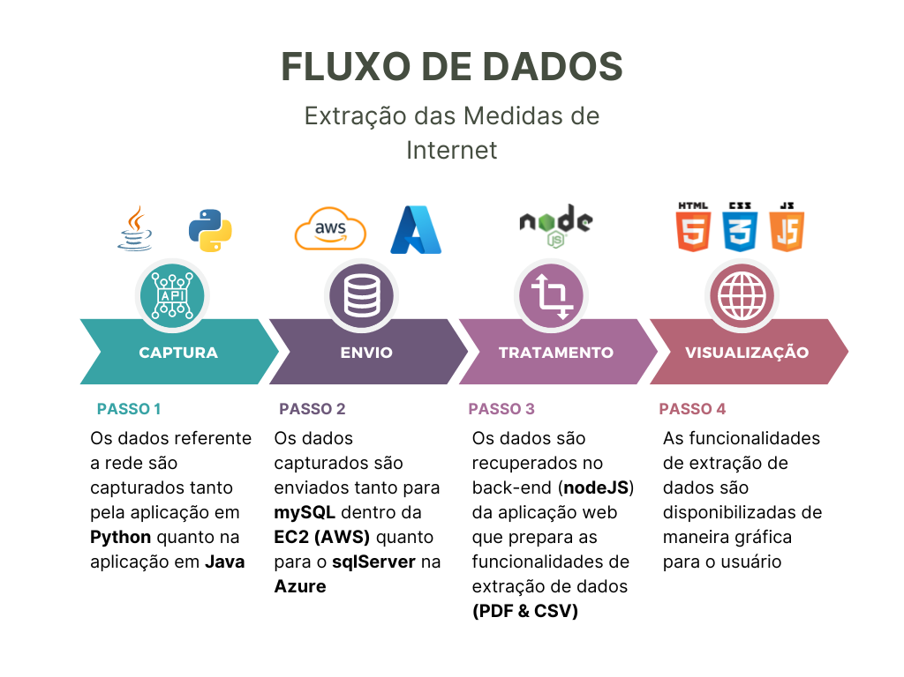

Slide 14
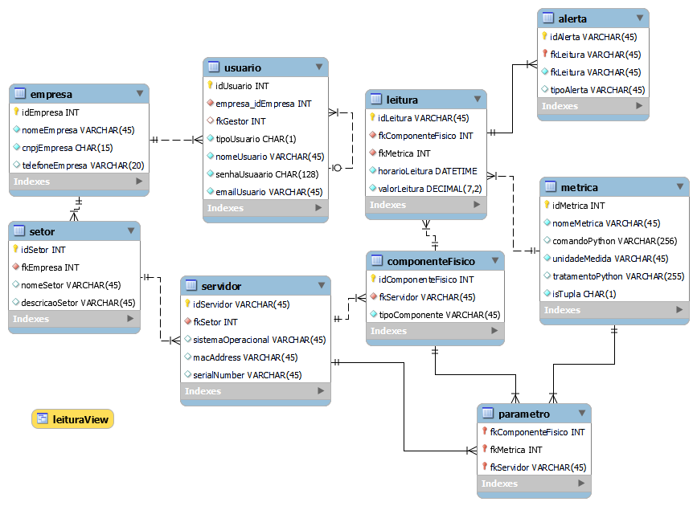
MER - Modelo Entidade-Relacionamento

Slide 15
Resumo do aprendizado
dificuldades
Arquitetura do Projeto & Aplicação na Azure e na AWS;
desafios
Equilibrar os nível técnico do time e manter uma comunicação estável
futuro
Continuar se desafiando e buscando desenvolvimento pessoal

Slide 16


Agradecimentos
em especial
Agradecemos profundamente a todos os membros da SPTECH, independentemente do seu papel dentro desta instituição, no final, cada um foi uma peça essencial não só para a construção deste projeto, mas para nossa construção pessoal
VINÍCIUS DA SILVA SOUSA​​
PEDRO HENRIQUE JESUINO VARELA​​

Slide 17

Obrigado Pela Atenção

Slide 18
Rabbit Monitoring System

Slide 19


